Slide 1
参会须知
徐州站
6月1日～6月2日

Slide 2
会议信息
会议安排
2024年6月2日 08:20-12:00 学术会议
会议地点
徐州东区绿地铂骊酒店
二层 铂骊宴会厅
地址：徐州市经济技术开发区站南路21号
报到安排
2024年6月1日 13:00-19:00
徐州东区绿地铂骊酒店
酒店大堂
（徐州市经济技术开发区站南路21号）
2024年6月2日 07:00-09:00
徐州东区绿地铂骊酒店
二层 铂骊宴会厅
（徐州市经济技术开发区站南路21号）
用餐安排
本次会议统一安排6月2日 午餐
用餐地点
徐州东区绿地铂骊酒店
一层 铂雅西餐厅
用餐时间
午餐12:00-14:00

Slide 3
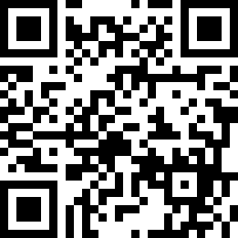
参会须知
本次会议无注册费，交通费、住宿费用自理。
报名方式：
登陆会议官网或扫描右侧二维码报名。
会议网址：https://2024AISTZX.sciconf.cn
微信扫一扫进入官网
参会流程
网站注册
报名注册
个人注册
团体注册
现场签到
领取资料参会
问卷调查/结业考试
温馨提示：
1、AIST & CIP培训将在全国多个城市举办，建议您选择就近城市报名；
2、为确保您顺利参会，请您注册时按要求正确填写相关信息；
3、请您在报名成功后收藏保存会议官网，便于培训结束后进入个人中心参加结业考试。

Slide 4
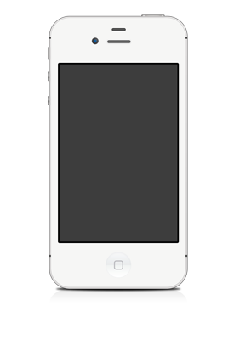
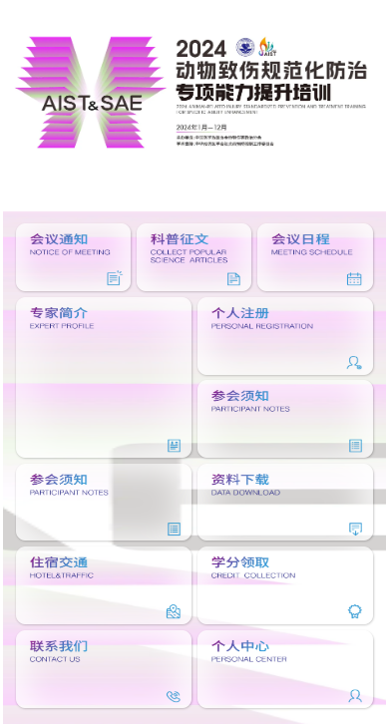
个人注册
个人报名可通过手机微信扫一扫、或点击官网网址登陆会议官网进行报名，进入会议官网后，点击“6月2日徐州站“ 按要求注册账号报名。
个人报名手机端、电脑端均可报名。
01
02
03
04
05
06
注册官网账号
个人注册
会前注册
个人注册
现场注册
现场签到
领取资料
结业考试& 证书领取
账号注册：
进入会议官网，按提示填写信息完成账号注册。
会前注册：
点击个人注册，选择报名参加的城市，按提示进行报名，报名成功后请妥善保存您的注册二维码。
现场注册：
如您前期未进行注册，需现场扫码完成注册后方可签到。
签到形式：
打开短信链接出示参会二维码
提供参会姓名或手机号后四位
领取资料：
完成签到后领取会议资料包，参会。
结业考试：
扫码进入手机端点击个人中心—点击在线考试进行结业考试。
证书领取：
结业考试合格后可获得证书；
点击个人中心—在线考试—历史考试—查看证书-确认下载
温馨提示：为减少现场签到时您的等候时间，建议您在会前完成注册缴费

Slide 5
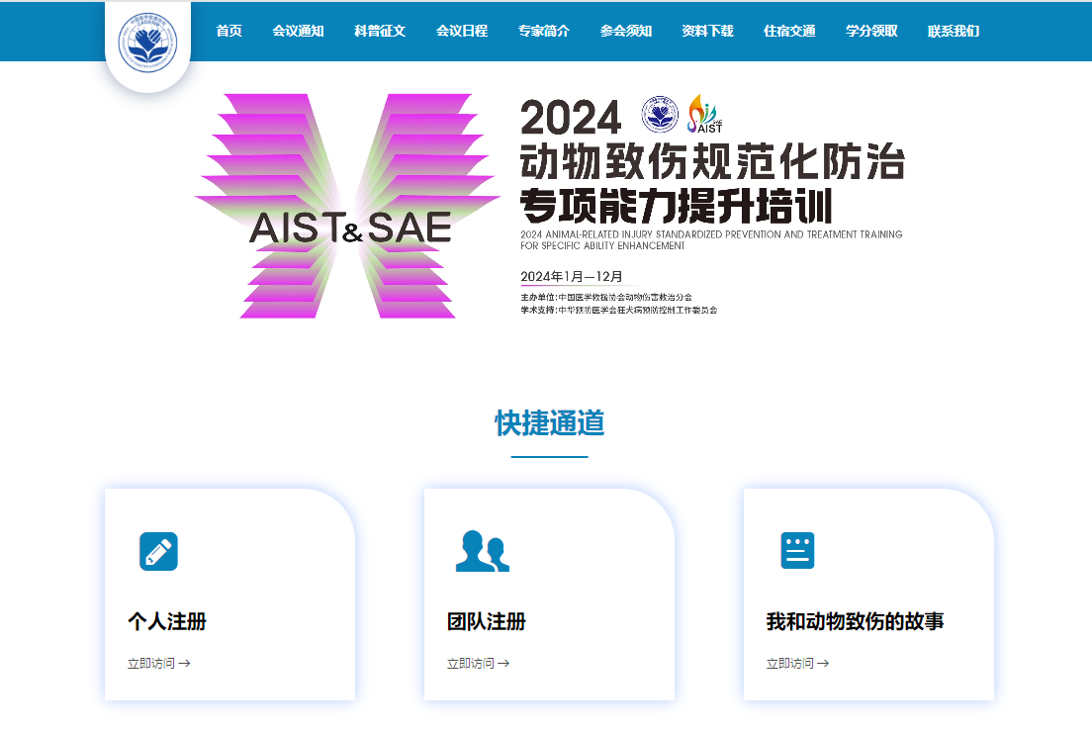
团队注册
团队报名需通过会议官网网址登录，团队注册仅可在电脑端操作，手机端无法完成团队信息录入，进入会议官网后，点击“团队注册“进入团队用户中心，点击团队成员管理添加团队成员信息，录入团队成员信息，选择” 6月2日徐州站”进行团队报名。
网站注册
团队成员录入报名
现场签到
领取资料
参会
01
02
03
04
05
注册
官网账号
团队注册
团队签到
领取资料
结业考试
账号注册：
进入会议官网按提示填写信息完成账号注册。
团队注册：
团队工作人员点击团队注册—团队成员管理-录入成员信息—报名参会-提交
签到形式：
团队签到由各企业负责现场签到；
会前会务组会将团队成员胸卡提交企业对接人；
签到现场企业根据参会人员姓名发放胸卡。
领取资料：
完成签到后领取会议资料包，参会。
结业考试：
扫码进入手机端点击个人中心—点击在线考试进行结业考试。
证书领取：
结业考试合格后可获得证书；
点击个人中心—在线考试—历史考试—查看证书-确认下载。
温馨提示：
1、团队成员个人信息务必正确填写，如信息有误参会者可能无法参加考试、领取证书；
2、10人以上可使用团队注册，且不支持手机端报名；团队注册请使用PC端进行操作；
3、团队工作人员无需参会报名。

Slide 6
酒店预定及交通
为方便您预定会议期间酒店，本次会议参会人员可享受徐州东区绿地铂骊酒店协议价，房费由酒店直接收取并开具等额发票。
酒店名称 | 房型 | 距会场距离 | 价格 | 地址 | 联系人
徐州东区绿地铂骊酒店 | 大床房 | 会场酒店 | 350元/间夜 | 徐州市经济技术开发区站南路21号 | 魏峰
 | 双床房 |  | 350元/间夜 |  | 18652231159
希岸酒店(徐州高铁东站西广场店) | 大床房 | 周边酒店（距离会场约100米） | 176元/间夜 | 宝鸡金台区大庆路1号蟠龙国际 | 可在携程等APP上预定 价格以酒店实时价为准
 | 双床房 |  | 176元/间夜
格林豪泰酒店(徐州高铁站西出站口店) | 大床房 | 周边酒店（距离会场约100米） | 162元/间夜 | 宝鸡金台区行政大道5号广汇大厦B座 | 可在携程等APP上预定 价格以酒店实时价为准
 | 双床房 |  | 162元/间夜
入住须知：
酒店房间数量有限，先订先得，请您谅解；
入住期间因个人原因消费或损坏酒店内物品等所产生的一切费用均由个人承担，请您谅解；
会议期间请妥善保管自己的财物及其他贵重物品,必要时放在房间保险柜内或随身携带。
代表进出房间请保管好自己的房卡(钥匙)。房卡(钥匙)不慎丢失，应及时到前台挂失并自行承担所产生的费用；
退房时,必须把房卡(钥匙)退回酒店前台。退房后,如果您暂不离开酒店,您的行李可以到酒店前台或行李部免费寄存；
酒店退房时间12:00，请您合理规划行程，及时退房。
本次会议不设接送站，请您提前安排出行，乘坐正规出租车。
住宿酒店距离徐州东站（高铁站）约650米，西出站口步行约10分钟。

Slide 7
联系我们
招商合作
邢老师 18600741017
注册报名
苏老师 18610915297
冯老师 13911357703
征文投稿
高老师 18501936317
dwzs2018@163.com
展位搭建
杨老师 13681218298

